Slide 1
Liceo Andrés Bello A-94
Departamento de Matemática
Prof. Sergio Palma
MATERIAL N° 2
UNIDAD CERO:
ECUACIONES LINEALES
Nivel: Segundo Medio

Slide 2
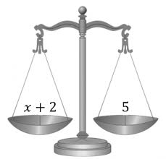
Recordemos, las ecuaciones lineales son como una balanza en perfecto equilibrio, lo que esta a la derecha vale lo mismo que aquello que está a la izquierda.
Pero como no podemos sumar o restar elementos distintos, por ejemplo: dos zapatos más tres manzanas, debemos dejar a la izquierda o derecha las letras (variables) y al otro lado los números.
X + 2 = 5
X = 5 – 2
X = 3

Slide 3
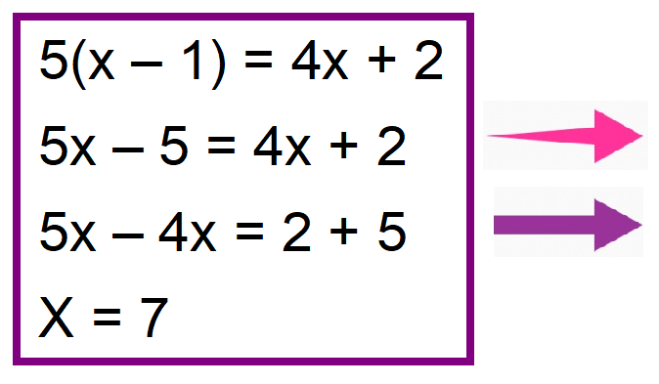
EJEMPLO DE RESOLUCIÓN:
Eliminamos los paréntesis
Dejamos variables a un lado y números al otro
Redujimos términos semejantes y Listo!!!

Slide 4
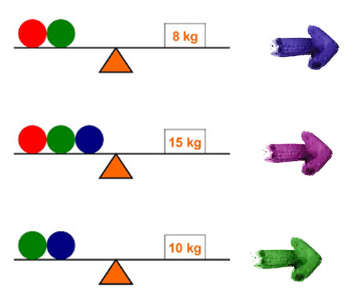
Ejemplo de aplicación de una ecuación lineal
Una roja más una verde pesan 8 kg entre las dos
Ya sabemos que una roja más una verde pesan 8 kg, entonces la azul pesa lo que falta para 15 kg, es decir 7 kg
La azul pesa 7 kg, restamos y tenemos que la verde pesa 3 kg, luego la roja pesa 5 kg

Slide 5
1° ejercicio
Respuesta al final del PPT

Slide 6
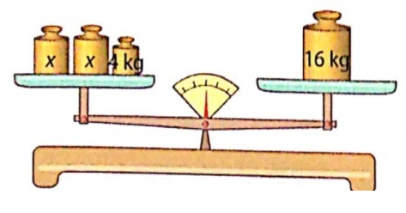
Mira este ejemplo, escribe la ecuación en forma algebraica y resuelve:

Slide 7
SOLUCIÓN:

Slide 8
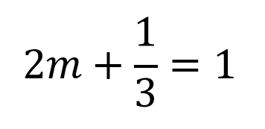
Procedemos del mismo modo, las fracciones se operan de
manera ya conocida, es decir sumas y restas igualamos
denominadores (si tu utilizas otro método está bien)
Ejemplo:

Slide 10
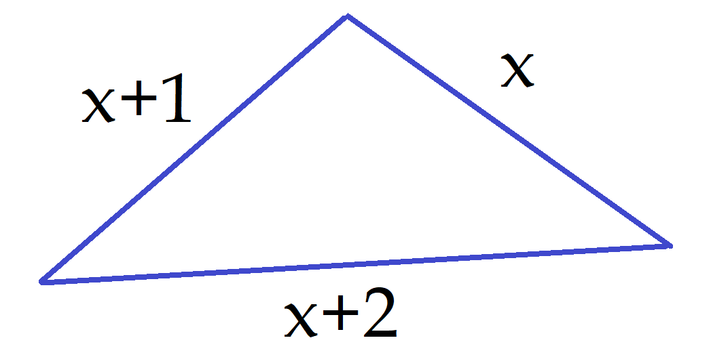
2° ejercicio:
El perímetro del triángulo es de 36
cm ¿cuánto mide x?
Respuesta al final del PPT

Slide 11
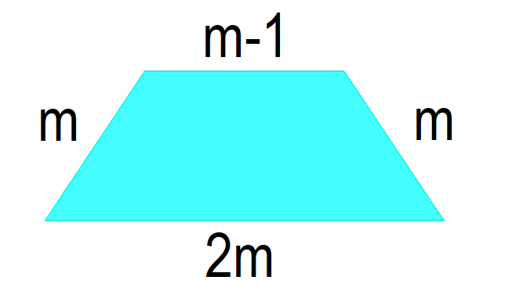
3° ejercicio:
Si el perímetro del trapecio es de
49 cm ¿cuánto mide m?
Respuesta al final del PPT

Slide 12
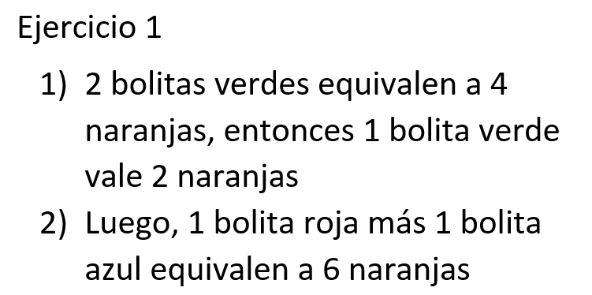
Respuestas:

Slide 13
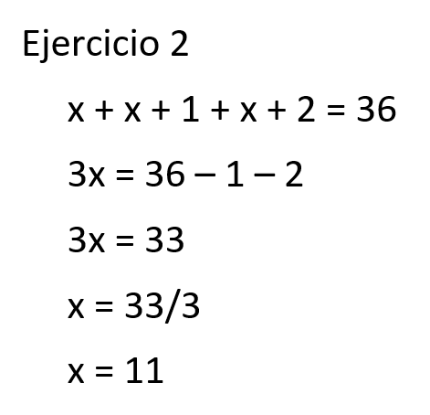
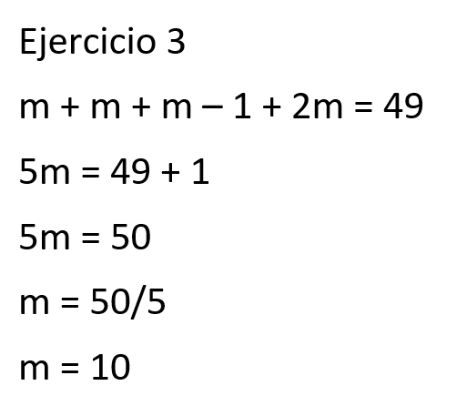

Slide 14
https://www.youtube.com/watch?v=FLW-7U3BsVE clase para saber por qué se pasa restando o sumando
https://www.youtube.com/watch?v=s4hrxXz5ln4 Cómo despejar x en el orden correcto
https://www.youtube.com/watch?v=QQllizy5Gb8 Cómo eliminar paréntesis
https://www.youtube.com/watch?v=pqnyMmT8ncg Ecuaciones con fracciones fáciles (usa MCM)
https://www.youtube.com/watch?v=gQYVD0f2SH4 Ecuaciones con fracciones (usa MCM)

